Slide 1

MAZ
Native Advertising
2020

Slide 2


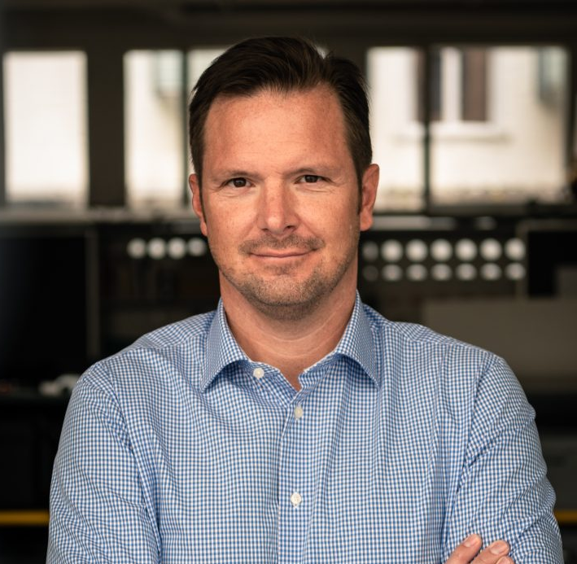
01
Remo Baumeler
Managing Director
NZZone & audienzz
NZZone ist die agile, kompetente und inhalt getriebene Vermarktungsorganisation der NZZ-Mediengruppe für Kunden Inszenierungen im Premiumsegment – spezialisiert auf vertikale Angebotspakete in relevanten Themenumfeldern für passende Zielgruppen.
Der Digital-Advertising-Spezialist Audienzz ist führender Anbieter von Premium-Umfeldern in der Schweiz. Darüber hinaus bietet Audienzz eigens entwickelte Tools und Services für den gesamten digitalen Werbemarkt. Audienzz wurde 2016 gegründet. www.audienzz.ch

Slide 3



02
Für
NZZ
wirtschaftlich lukrativ
Für
Kunden
attraktive Werbeform
Für
Leser
bietet es Mehrwert
Warum bietet NZZ Native Advertising an?
Hohe Akzeptanz
Themenfokus mit journalistischem Storytelling
Glaubwürdigkeit
Markenbindung
längere Interaktionsmöglichkeit
Native Advertising auch für hochwertige Inhalte
Premium-Zielpublikum
Nutzwert für Leser | Qualität

Slide 4
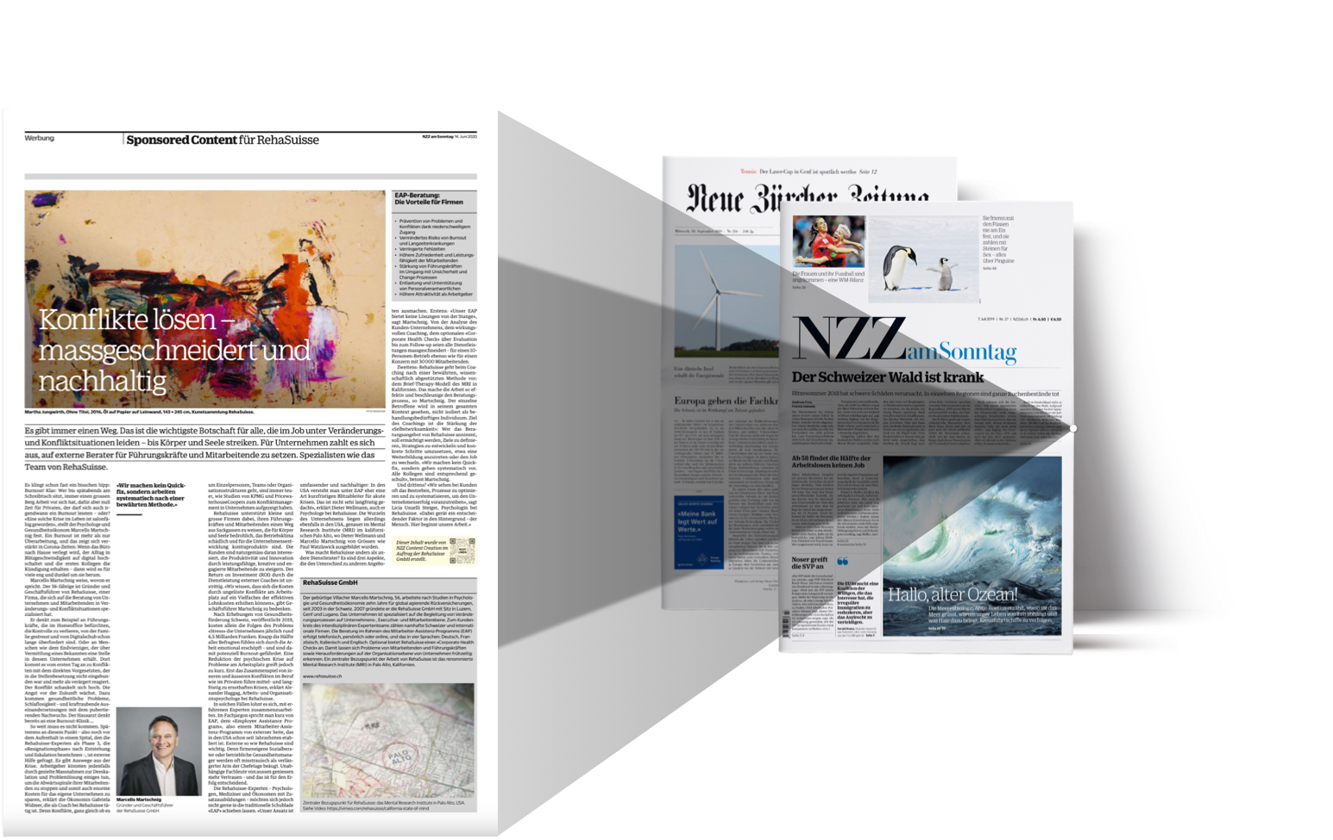
Formen und Formate für Native Advertising Print Sponsored Content
03
1
2
Die NZZ-Mediengruppe legt sehr viel Wert darauf, gedruckte Werbung in Artikelform durch transparente Kennzeichnung auf Anhieb erkennbar zu machen:
Entsprechend steht in der Kopfzeile, dass es sich bei Sponsored Content um Werbung handelt.
Auf Seiten mit Sponsored Content in ihren Zeitungen und Magazinen deklariert die NZZ-Mediengruppe den auftraggebenden Kunden sowohl in der Kopfzeile als auch in der Fussnote eindeutig, dort zusätzlich farblich hinterlegt – gleiches gilt für den QR-Code.
In den Print-Umsetzungen sind die hierfür verbindlichen Richtlinien als QR-Code integriert und somit via mobile Geräte abrufbar.
3

Slide 5
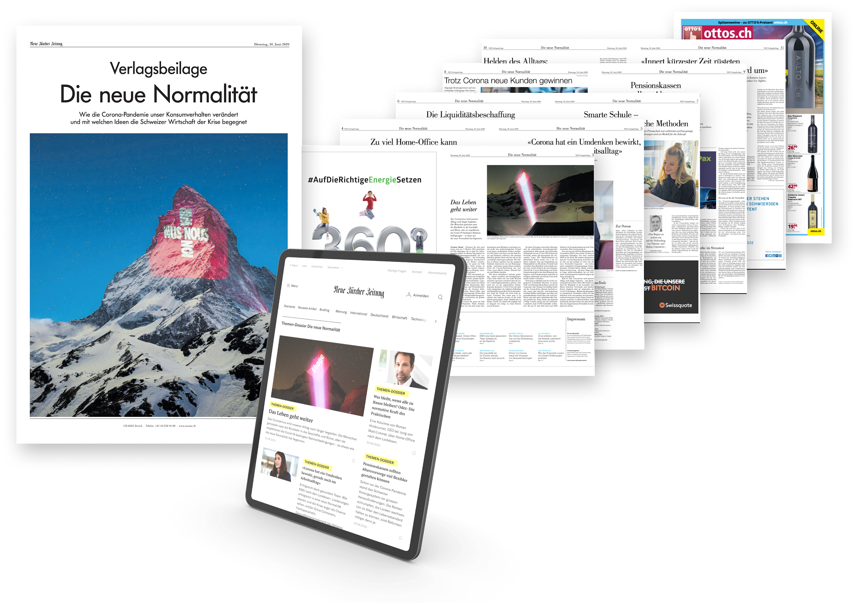
Formen und Formate für Native Advertising Crossmediale Themenspecials
04

Slide 6

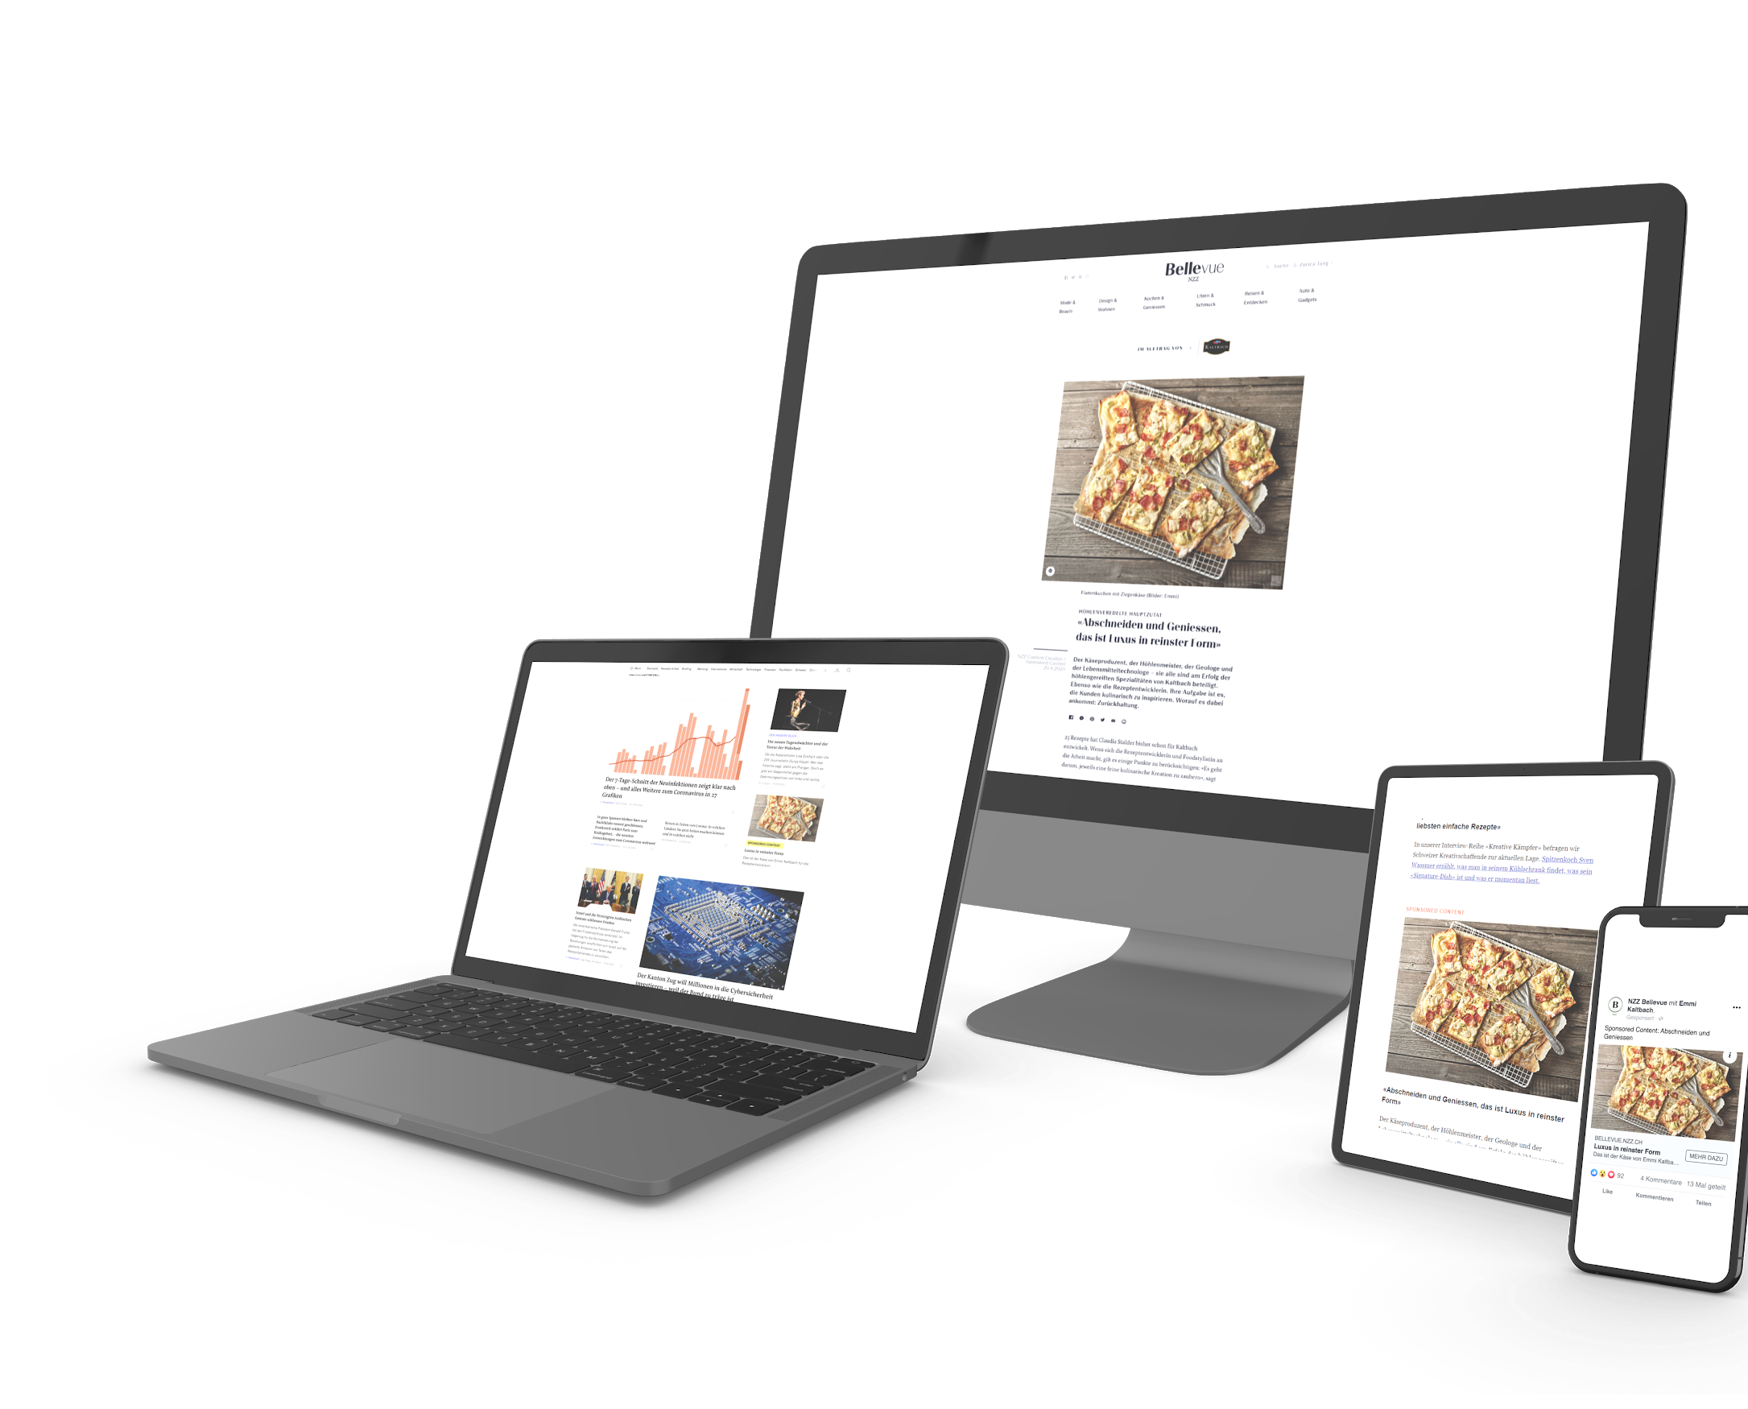
05
 | Sponsored Content | Promoted Content
Artikelplatzierung
Distribution über Werbeplätze
Interaktions- möglichkeiten
Journalistisches Storytelling
Fixer CMS-Teaser auf der Startseite
Google-Indexierung
Newsletter- und Social-Post
Garantierte Engagements
Hohe Verweildauer
Detailliertes individuelles Reporting
Formen und Formate für Native Advertising Digital
Sponsored Content bedeutet, dass ein Kunde ein interessantes Thema mit Inhalt belegt. Die NZZ bietet qualitativ hochwertiges journalistisches Storytelling. Promoted Content dient als klassische PR Massnahme und wird einer strikten Qualitätskontrolle unterzogen.
Bezahlte Inhalte dürfen und werden unsere Leserinnen und Leser nicht täuschen. Daher sind sie auf «NZZ.ch» wie folgt deklariert:
Der Teaser ist gekennzeichnet als «Sponsored Content», «Promoted Content» oder «Themen-Dossier».
Der bezahlte Inhalt ist mit einem Flag speziell gekennzeichnet.
Im Abbinder beziehungsweise in der Fussnote steht «erstellt im Auftrag von ‹Name des Kunden›».
Alle Formate haben eine eigene URL-Struktur.
Immer Verweis auf die vorliegenden Richtlinien.

Slide 7














Was können Kunden erwarten und was nicht?
06
1
7
CONCEPT
Multimedia
(Video / Audio
/ Content)
RETARGETING
Social Media
Interactive
(Quiz / Download Whitepaper)
6
Native
Network
2
Newsletter
5
OPTIMISATION
PRODUCTION
3
4
Hohe Qualität
Premium-Reichweite
Alle Sprachregionen (DE/FR/IT)
Hochwertige Engagements
Kreative, zuverlässige und engagierte Zusammenarbeit
PUBLISHING
TRACKING
DISTRIBUTION

Slide 8

Was macht eine erfolgreiche Kampagne aus?
07
Qualität über Quantität
Überzeugendes Konzept
Zielgruppenspezifisch
Inhalt passend zum Medium
Content is King - Distribution is Queen
Tracking und intelligente Datennutzung
Alle Schritte aufeinander abgestimmt
Nachhaltige Kooperation

Slide 9
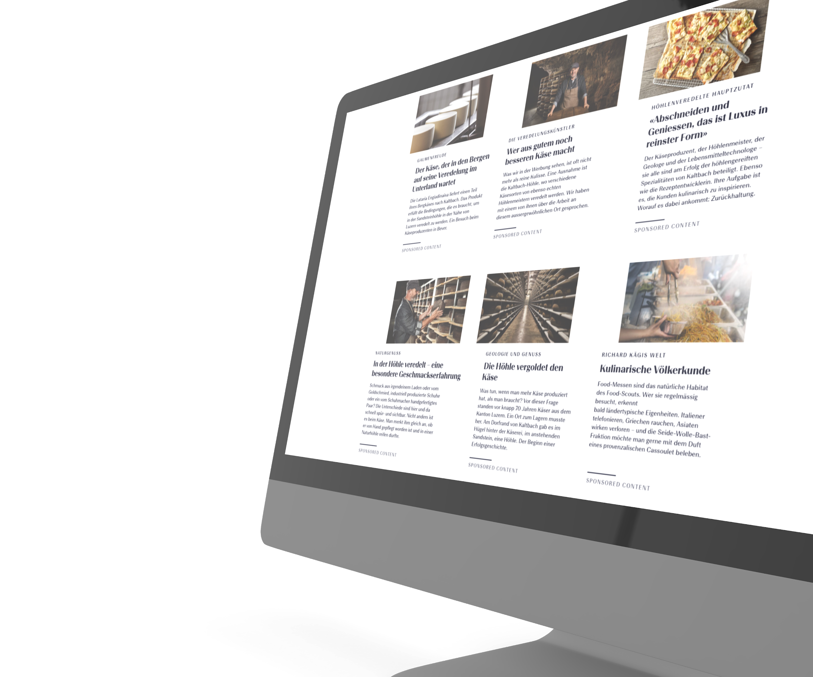
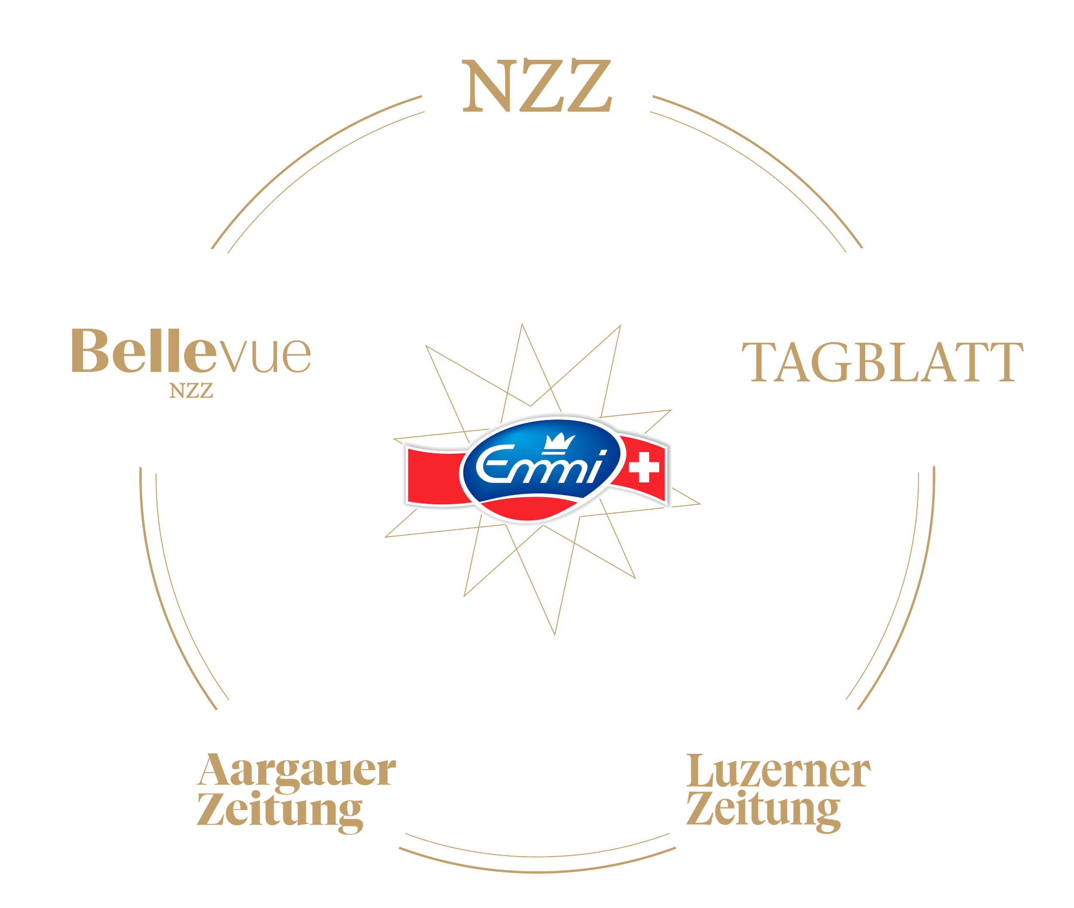
08
Kunde | Emmi
Marke | Kaltbach
Zeitraum | Oktober 2019 bis April 2020
Anzahl Stories | 5
Erreichte Engagements | 113’407
∅ Verweildauer | 3 Min. 35 Sek.
Emmi
Eine erfolgreiche Umsetzung
Journalistisches Storytelling braucht Recherche und eine Reportage wird lebhafter wenn der Journalist das Erlebnis hat und so die Beschreibung farbiger gestalten kann.
Für Käsehersteller Emmi KALTBACH durfte Audienzz in Zusammenarbeit mit der NZZ Content Creation zwischen Oktober 2019 und April 2020 eine fünfteilige Sponsored Content Serie realisieren.

Slide 10
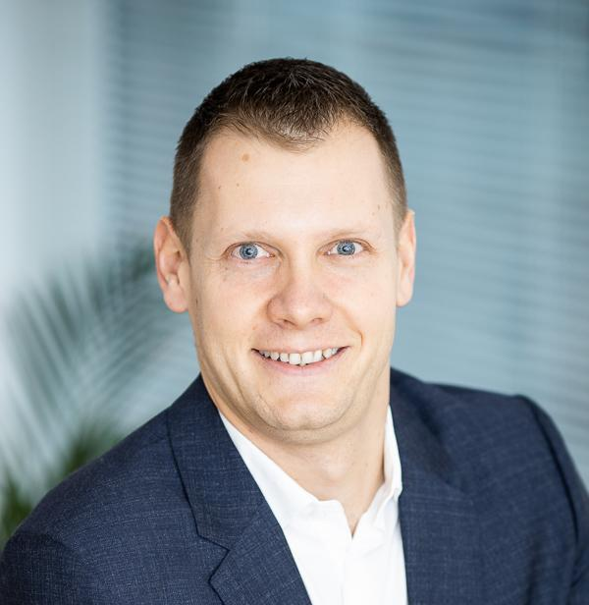
09
“
Wir haben früher stark promotions- und aktionsgetrieben kommuniziert. Davon wollten wir wegkommen, weil wir realisierten, dass dies für die Performance wenig nachhaltig ist und auch gar nicht zu unserem Premium Brand passt. Schliesslich sollen die Leute unseren Käse kaufen, weil sie die Marke mögen und nicht weil er in einer Aktionstruhe liegt.
Rückblickend kann ich sagen, dass es eine sehr gelungene Aktivierung war. Unsere Marke wurde gesehen und die Engagements und die Verweildauer auf den Artikeln zeigen, dass der Content auch tatsächlich konsumiert wurde. (...) es ging uns darum, unsere Marke zu positionieren und unsere Story erlebbar zu machen.
Und diesbezüglich fühle ich mich bestätigt: Die Geschichte von Emmi KALTBACH vermag die Menschen zu begeistern!
Christian Achermann
Senior Brand Manager Kaltbach
Emmi Schweiz AG

Slide 11


